Slide 1

기업의 아이템
핵심아이덴티티가
반영된 이미지
Industry Co., Ltd.
기업명
기업의 아이템을 1줄로 작성해주세요

Slide 2

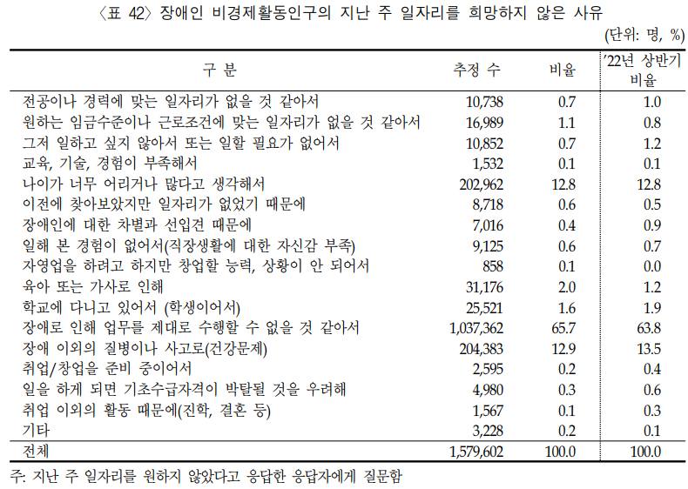

사업 배경
문제１
문제２
[그림 1] 장애인, 전체 인구 경제활동상태 비교 (15세 이상 인구)
<표 42> 장애인 비경제활동인구의 지난 주 일자리를 희망하지 않은 사유
경제활동참가율
실업률
고용률
단위 : 명, %
64.9%
64.3%
7.1%
63.0%
62.7%
63.7%
61.2%
38.1%
4.5%
4.5%
4.0%
36.4%
37.3%
36.0%
3.0%
2.4%
34.6%
34.3%
21년
22년
22년
21년
22년
22년
21년
22년
22년
21년
22년
22년
21년
22년
22년
21년
22년
22년
상반기
하반기
상반기
하반기
상반기
하반기
상반기
하반기
상반기
하반기
상반기
하반기
장애인구
전체인구
장애인구
전체인구
장애인구
전체인구
[참조] 한국장애인고용공단 2022년 하반기 장애인경제활동실태조사
주. 지난 주 일자리를 원하지 않았다고 응답한 응답자에게 질문함

Slide 3

솔루션
기존 문제점
이미지
01
02
03
열전도율이
높다
비나 눈으로
습도 예민
획일화된
외부 디자인으로
겨울에는 춥고,
여름에는 덥다
부식이 쉬워
관리가 어렵다
변형이 어렵다

Slide 4
솔루션
아이템 강점
솔루션이미지
내산, 내알칼리성 등
내식성이 우수하여
부식되거나 썩지 않음
내식성
매우
강함
취약
가볍고 기계적 강도가 우수하여
제작, 설치, 운반에 용이함
매우
강함
내구성
강함
열차단율이 우수하여
내성, 보온, 보냉 등
단열효과가 뛰어남
내열성
매우
강함
매우
취약

Slide 5
사업 형태
이미지
기업의 아이템 소개
농촌융복합 형태 소개 (1차x2차, 1차x3차, 1차x2차x3차)

Slide 6




비즈니스 모델
2023년
2024년
2025년
2026년
매출액
00억원
매출액
00억원
매출액
00억원
매출액
00억원
매출
비중
00%
매출
비중
00%
매출
비중
00%
매출
비중
00%
신규 매출 확보.
고정매출 확보및 영업이익율 증가
제품라인의다양성을 확보

Slide 7




목표 시장
1차 고객 (B2C)
2차 고객 (B2B,B2G)
3차 고객 (B2B, B2G)
인고객
기업고객
정부고객
전체시장
00억 달러(원)
전체시장
유효시장
00억 달러(원)
유효시장
타깃시장
00억 달러(원)
타깃시장

Slide 8





성장전략
특허등록 0건, 출원 0건, 디자인 0건, 상표등록 0건,
2024년
2025년
제품라인 다양성 확보
연구개발
신사업_목재건조설비
신제품개발 연구인력 충원계획
(연구인력 청년채용 0명 예상, 신사업 신규채용 0명예상)
신사업 설비 추가1대 설치
참여예정
자사블로그, SNS, 유튜브동영상, 방송출연 및 기사인터뷰
박람회 연2회 참여홍보를 통한
브랜드 홍보
공공기관, 산업체 등 매출 확보를 위한 영업
사업체 영업
협약으로 고객 확보
대표님의 네트워크

Slide 9
3개년 매출계획 및 일자리 창출계획
공장증설 및 생산라인 확대를 통해 생산량을 증가하여 매년 영업이익율을 높이고
원부자재가 차지하는 매출원가를 절감노력, 매출목표 00억원
구분 | 2025 | 2026 | 2027
매출액 (전체) | 00 | 00 | 00
아이템 1 | 00 | 00 | 00
아이템 2 | 00 | 00 | 00
아이템 3 | 30 | 00 | 00
신규사업 | 15 | 00 | 00
합계 | 00 | 00 | 00
구분 | 2025 | 2026 | 2027
근로자수 (전체) | 0 | 0 | 0
아이템 1 | 0 | 0 | 0
아이템 2 | 0 | 0 | 0
아이템 3 | 0 | 0 | 0
신규사업 | 0 | 0 | 0
합계 | 0 | 0 | 0

Slide 10
마케팅
재구매/계약자소개 계약건수 00대 (현재 계약대수 00대)
202４년1월을 본격 판매를 시작으로 납품량은 00대
고객만족후기로 단열부분,관리측면,고객소통부분,신속AS 등 으로 재구매또는계약자소개
만족도 이미지 후기등 기사 반영
01
유튜브 제품 동영상 등록
01
네이버블로그/인스타 이웃
02
방송출연 및 잡지
03
박람회 참여

Slide 11
팀구성
팀강점한줄
사진
000
대표이사
사진
000
본부장
사진
000
본부장
대표이사
총괄
연구개발
대표이사
근속 7년
구조물설치공사업 12년
사진
000
부장
000
부장
사진
000
부장
사진
사업부장
연구개발
품질,보증,설치 총괄
경력

Slide 12
기업연혁
| 기업연혁 (10개)
2011
법인설립
2013
사회적기업 인증
2017
우수기업 인증
2018
표준사업장 인증
2018
경영혁신중소기업(MAIN-BIZ) 인증
2019
사회적경제 선도기업 선정
2019
중소기업 성장 등 연혁 작성
2022.05.

Slide 13
감사합니다.
기업의 비전을 1줄로 작성해주세요

